Slide 1
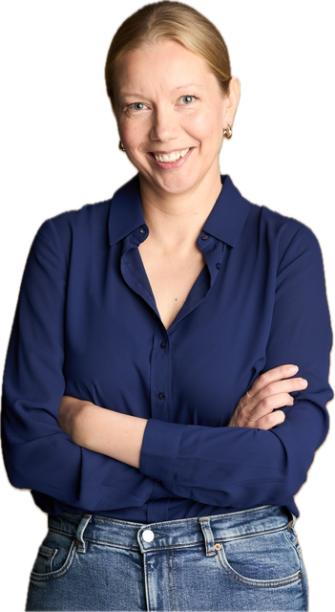
Ajattele kuin agentti
MITEN TOIMIT TIEDUSTELUN OPEIN EPÄVARMASSA MAAILMASSA?
TIEDUSTELUN JA TURVALLISUUDEN ASIANTUNTIJA
- KIRJAILIJA - KEHITTÄJÄ
Saana Nilsson
17.3.2026

Slide 2

Tänään
Turvallisuus-
tilanne
Agentin DNA
Resilienssi
Tavoite: vahvistaa ymmärrystä turvallisuuden kehityskuluista ja kehittää valmiuksia hyvään ajatteluun sekä resilienssiin.

Slide 3

Epävarma maailma

Slide 4
Droonit sulkevat lentokenttiä
Presidentinvaalit jenkeissä
Avaruus ja
kriittinen infra
Ukrainan sota
Syyrian koflikti
Brexit
Iran vs. Israel
Venäjän sabotaasi
2016
2026
Iranin tilanne
ISIL
Kiina ja Taiwan
Maahanmuuttajia Eurooppaan
Arktinen alue
Turkki
Jemen
Grönlannin kysymys
Palestiinan konflikti
Venäjän varjolaivasto
Kyberuhkien räjähdysmäinen kasvu
Informaatiovaikuttaminen
Yhdysvaltojen uhittelu

Slide 5
SKENAARIO 1 - VASTAKKAINASETTELU JA KILPAILU
SKENAARIO 2 - KAOOTTINEN MONINAPAISUUS
SKENAARIO 3 - RAUHALLINEN RINNAKKAISELO

Slide 6

Agentin DNA

Slide 7
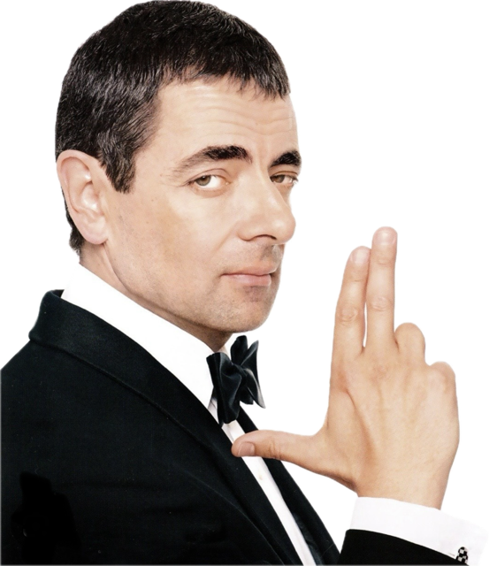
Agentin DNA
  Empatia ja yhteistyökyky
  Hyvä ajattelu
  Rohkeus
  Luovuus
  Itsereflektio
  Resilienssi
  Kyky ennakoida
  Integriteetti ja merkitys/päämäärä
Kuva: Prime Video

Slide 8
Hyvä ajattelu

Slide 9
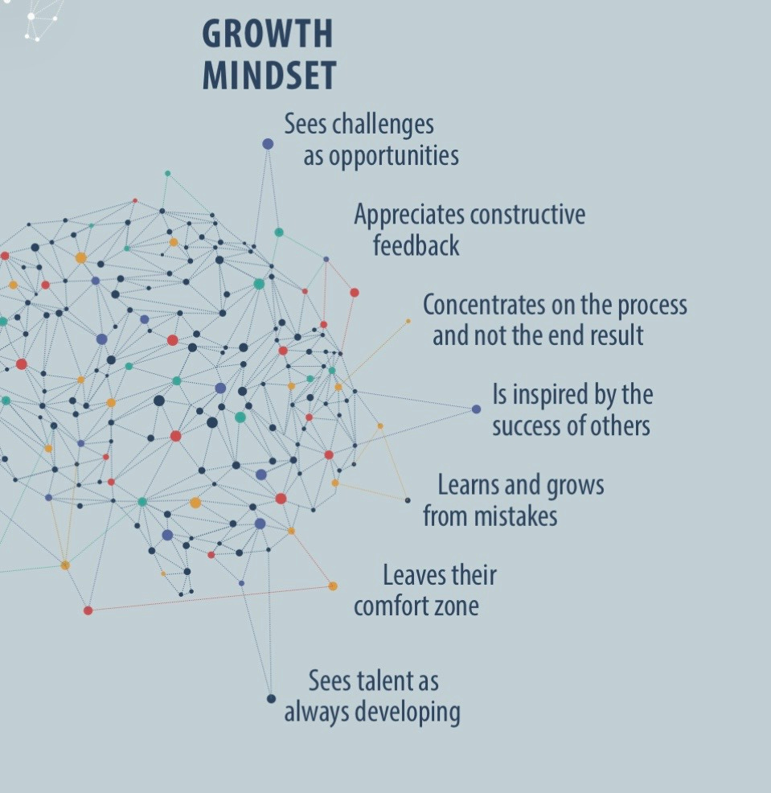
  Kukaan ei ole immuuni ajattelun vinoumille
  Aivot on rakennettu nopeuteen ei tarkkuuteen
  Tee näkyväksi olettamukset
  Avoimuus uusille näkökulmille ja ristiriitaiselle tiedolle
  Oman ajattelun reflektointi ja nöyryys
Kuva: Sveitsin tiedustelupalvelu

Slide 10
Ennakointi

Slide 11
Keneen luotat, kun teet päätöksiä?

Slide 12
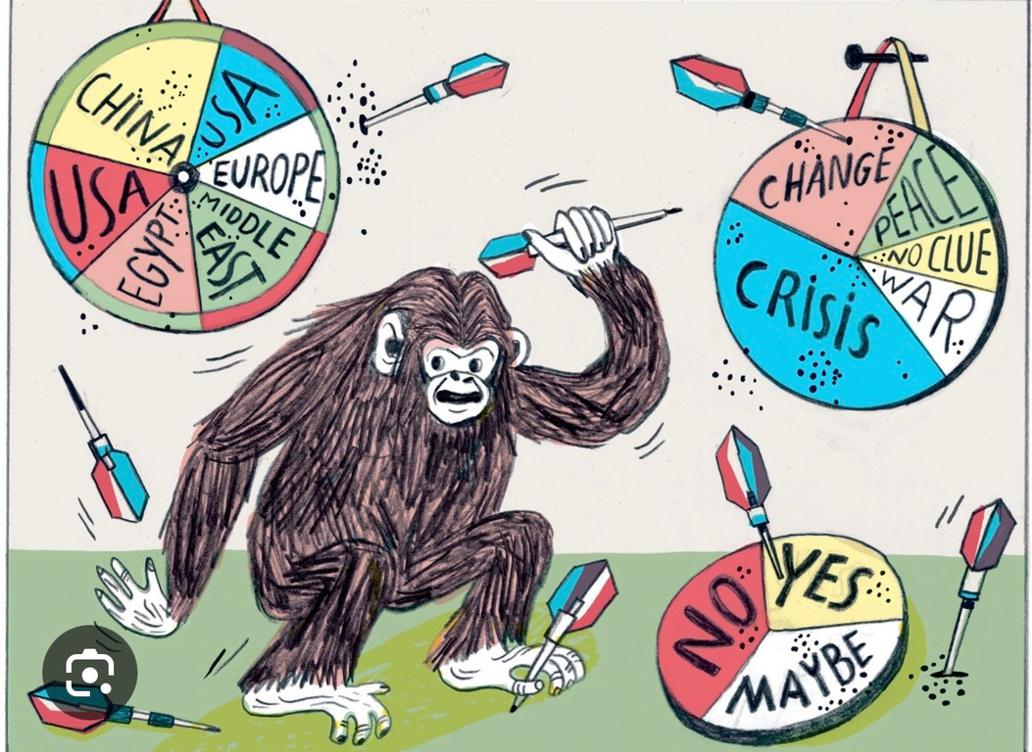
Tikkaa heittävä apina
Parhaat ennakoijat (“superforecasters”) eivät ole:
  kuuluisia asiantuntijoita
  korkea-arvoisia päättäjiä
  tai karismaattisia visionäärejä
Vaan nöyriä ja kykeneviä itsereflektioon sekä korjaamaan arvioita.
Kuva: The New York Times

Slide 13
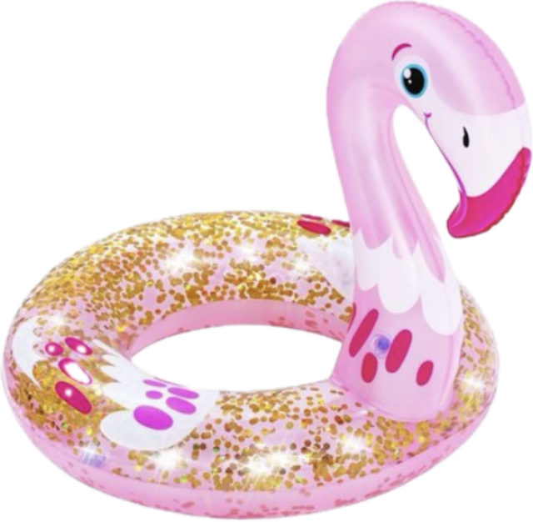
Resilienssi
Kuva: Hobby Hall

Slide 14
Resilienssi on kykyä käsitellä vaikeita tunteita.

Slide 15
Resilienssi on kykyä suhtautua rakentavasti
muutoksiin vaikka tulevaisuus on epävarma.

Slide 16
Organisaation resilienssi
  Riskienhallinta - tunnistetaan asiat, jotka voivat kaataa koko organisaation
  Poistetaan riskejä, vaikka ne näyttäisivät epätodennäköisiltä
  Puskurit - ihmisten kuormitus ei voi olla koko ajan äärirajoilla
  Kulttuuri, jossa epäonnistuminen on sallittua
  Tiimit voivat epäonnistua ilman, että koko organisaatio kaatuu
  Huonot uutiset viedään ylimpään johtoon
  Priorisoikaa ja luopukaa asioista

Slide 17
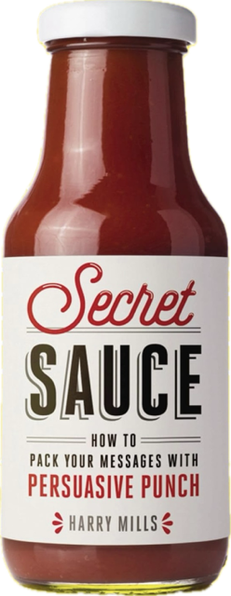
Ennakointi auttaa suuntaamaan huomiota
Ennakointi auttaa näkemään eteenpäin
Resilientit rakenteet ja ihmiset ratkaisevat, kun maailma ei käyttäydy ennusteen mukaisesti
HIDAS AJATTELU
NOPEA AJATTELU
Kuva: Amazon

Slide 18
Päätöksenteon muistilista
  Empatia ja yhteistyö
  yritä ymmärtää motiivit
  2. Hyvä ajattelu
  hidasta tärkeissä päätöksissä
  3. Rohkeus
  toimi vaikka tieto on epätäydellistä
  4. Luovuus
  testaa nopeasti pienillä kokeiluilla
  5. Itsereflektio
  arvioi päätöksiä jälkikäteen
  6. Resilienssi
  rakenna elämään ja työhön puskuria
  7. Ennakoiminen
  päivitä arviota jatkuvasti
  8. Integriteetti ja merkitys
  toimi arvojen mukaan myös paineessa

Slide 19
Kaikki on hyvin epävarmaa, ja juuri se
tekee minut levolliseksi.
Tove Jansson - Taikatalvi

Slide 20
Kiitos
saananilsson.com
saana@saananilsson.com
040 553 2829
Löydät minut Instagramista ja LinkedInistä

Slide 21
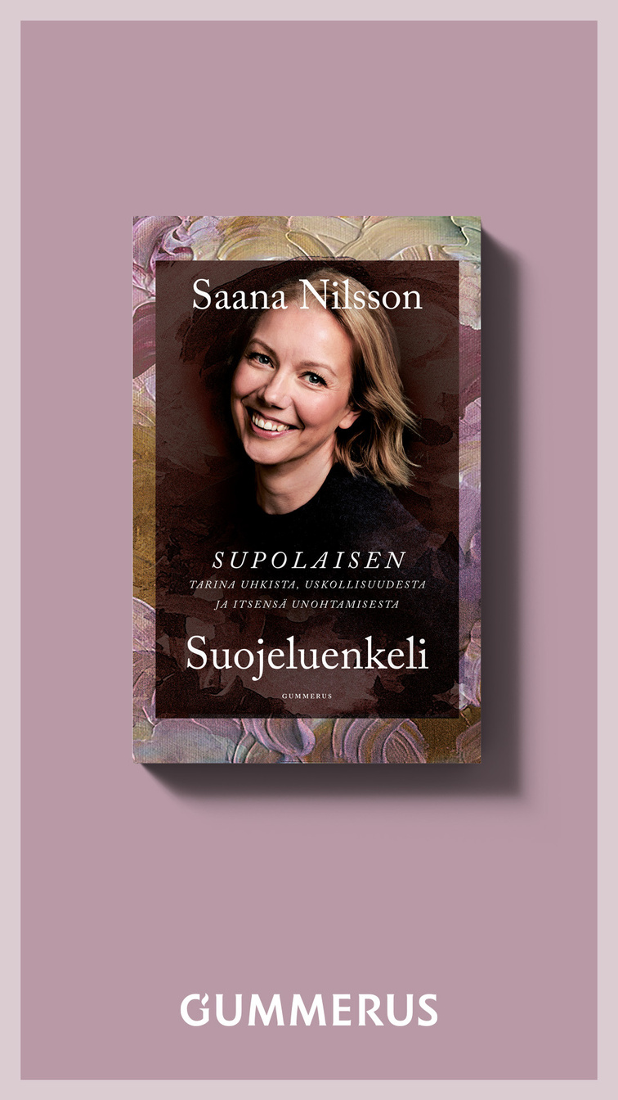
Tiedustelijan kirjahyllystä
  From CIA to CEO - Rupal Patel
  Structured Analytic Techniques for Intelligence Analysis - Randolph H. Pherson (käsikirja analyysitekniikoista)
  How Spies Think - David Omand
  Superforecasters: The Art and Science of Prediction - Philip Tetlock ja Dan Gardner
  Musta joutsen - Erittäin epätodennäköisen vaikutus - Nassim Nicholas Taleb
  The gifts of imperfection - Brene Brown

